Slide 1
白盒测试用例设计作业
使用逻辑覆盖和基本路径方法完成下题：
  (1) 分别以语句覆盖、判定覆盖、条件覆盖、判定/条件覆盖、条件组合覆盖和路径覆盖方法设计测试用例，并写出每个测试用例的执行路径。
  (2) 画出程序的控制流图。用基本路径测试方法设计测试用例。

Slide 2
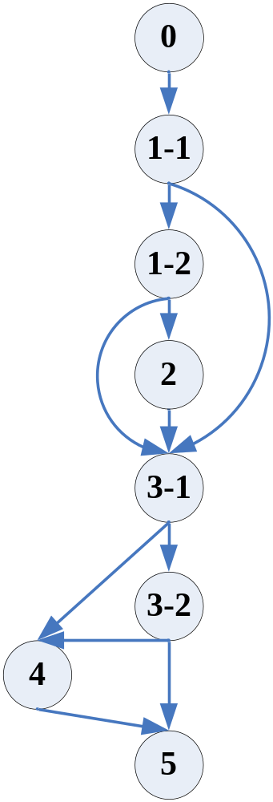
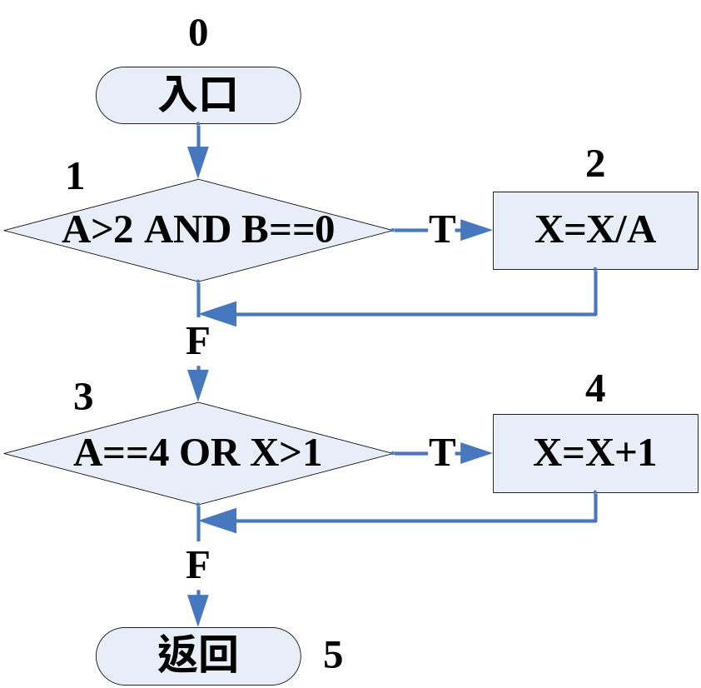
白盒测试用例设计练习
T1
T2
TA
T3
T4
TB

Slide 3
白盒测试用例设计练习
  1. 要满足语句覆盖，执行路径通过：1→2→3→4→5即可。可设计测试用例：
    A=4 B=0 X=8 (路径1→2→3→4→5)
  2. 要满足判定覆盖，两个判定表达式的取真和取假分支都要走到，执行路径通过：1→3→5 和 1→2→3→4→5即可：
    1: A=4 B=0 X=8 (路径1→2→3→4→5 覆盖条件: TA TB)
    2: A=1 B=1 X=1 (路径1→3→5 覆盖条件: ~TA ~TB)

Slide 4
白盒测试用例设计练习
  3. 要满足条件覆盖，每个判定中的每个条件的可能取值都要取到，即：T1 T2 T3 T4 ~T1 ~T2 ~T3 ~T4。观察前面设计测试用例：
    1: A=4 B=0 X=8 (路径1→2→3→4→5 覆盖条件: T1 T2 T3 T4)
    2: A=1 B=1 X=1 (路径1→3→5 覆盖条件: ~T1 ~T2 ~T3 ~T4)
    上述测试用例覆盖了4个条件产生的8种情况。
  4. 可见，这组测试用例同时覆盖了两个判定的取真分支和取假分支以及4个条件产生的8种情况，所以它们满足判定-条件覆盖的标准。

Slide 5
白盒测试用例设计练习
  5. 要满足条件组合覆盖，每个判定中各条件的每一种组合至少要出现一次，在两个判定中有8种可能的组合：
    ① A>2, B=0: T1, T2 ② A>2, B≠0: T1, ~T2
    ③ A≤2, B=0: ~T1, T2 ④ A≤2, B≠0 : ~T1, ~T2
    ⑤ A=4, X>1: T3, T4 ⑥ A=4, X≤1: T3, ~T4
    ⑦ A≠4, X>1: ~T3, T4 ⑧ A≠4, X≤1: ~T3, ~T4
  设计测试用例： （沿用前面两个测试用例）
    1: A=4 B=0 X=8 (路径1→2→3→4→5 覆盖条件: T1 T2 T3 T4 ① ⑤)
    2: A=1 B=1 X=1 (路径1→3→5 覆盖条件: ~ T1 ~T2 ~T3 ~T4 ④ ⑧)
    3: A=4 B=1 X=1 (路径1→3→4→5 覆盖条件: T1 ~T2 T3 ~T4 ② ⑥)
    4: A=0 B=0 X=4 (路径1→3→4→5 覆盖条件: ~T1 T2 ~T3 T4 ③ ⑦)

Slide 6
白盒测试用例设计练习
  6. 要满足路径覆盖，每一条可能的路径至少执行一次，可能的路径包括：1→3→5； 1→2→3→4→5； 1→3→4→5； 1→2→3→5。观察条件组合覆盖的测试用例，可以保留前三个，再增加下面一个新的用例即可：
    1: A=1 B=1 X=1 (路径1→3→5 覆盖条件: ~ T1 ~T2 ~T3 ~T4 ④ ⑧)
    2: A=4 B=0 X=8 (路径1→2→3→4→5 覆盖条件: T1 T2 T3 T4 ① ⑤)
    3: A=4 B=1 X=1 (路径1→3→4→5 覆盖条件: T1 ~T2 T3 ~T4 ② ⑥)
    4: A=3 B=0 X=0 (路径1→2→3→5 覆盖条件: T1 T2 ~T3 ~T4 ① ⑧)

Slide 7
白盒测试用例设计练习
设计的测试用例
 | 测试用例 | 执行路径 | 覆盖条件 | 覆盖组合号
语句覆盖 判定覆盖 条件覆盖 判定-条件覆盖 | A=1 B=1 X=1 A=4 B=0 X=8 | 1→3 →5 1→2→3→4 →5 | ~TA ~TB ~T1 ~T2 ~T3 ~T4 TA TB T1 T2 T3 T4
条件组合覆盖 | A=1 B=1 X=1 A=4 B=0 X=8 A=4 B=1 X=1 A=0 B=0 X=4 | 1→3 →5 1→2→3→4 →5 1→3→4→5 1→3→4→5 | ~T1 ~T2 ~T3 ~T4 T1 T2 T3 T4 T1 ~T2 T3 ~T4 ~T1 T2 ~T3 T4 | ④ ⑧ ① ⑤ ② ⑥ ③ ⑦
路径覆盖 | A=1 B=1 X=1 A=4 B=0 X=8 A=4 B=1 X=1 A=3 B=0 X=0 | 1→3 →5 1→2→3→4 →5 1→3→4→5 1→2→3→5 | ~T1 ~T2 ~T3 ~T4 T1 T2 T3 T4 T1 ~T2 T3 ~T4 T1 T2 ~T3 ~T4

Slide 8
白盒测试用例设计练习
  基本路径数：
    流图的环形复杂度=5
  确定独立路径的基本集合。
    路径1： 1 →1-1 →1-2 →2 →3-1 →3-2 →5
      输入： A=3，B=0，X=3；预期输出： X=1
    路径2： 1 →1-1 →3-1 →3-2 →5
      输入： A=0，B=0 (任意) ，X=1；预期输出：X=1
    路径3： 1 →1-1 →1-2 →3-1 →3-2 →5
      输入： A=3，B=1，X=1；预期输出：X=1
    路径4： 1 →1-1 →1-2 →2 →3-1 →4 →5
      输入：A=4，B=0，X=1；预期输出：X=1
    路径5： 1 →1-1 →1-2 →2 →3-1 →3-2 →4 →5
      输入：A=3，B=0，X=6；预期输出：X=3
  设计执行基本路径集合中每条路径的测试用例。

